Slide 1
Listas estructuras y relaciones.
Semana #5
Análisis y diseño de Algoritmos
I semestre 2022

Slide 2
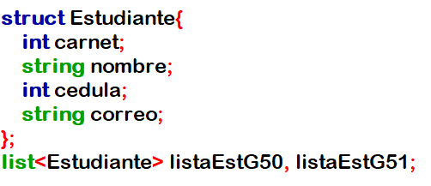
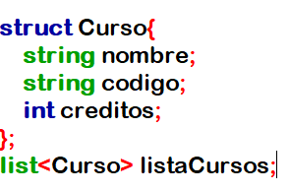
Listas de objetos
Definir objetos -> datos compuestos usando estructuras
20150010 Ana 2-500-100 E ana@gmail.com
20150011 Beto 2-600-100 E beto@gmail.com
201404310 Carlos 3-533-100 E carlos@gmail.com
201312010 Daniel 2-500-100 E daniel@gmail.com
Elementos
Análisis
Cálculo
Ingles 1

Slide 3
Relaciones
Los datos cuando están relacionados forman información.
Podríamos tener datos sueltos, pero que a la hora de relacionarse dan sentido e información.
Por ejemplo Estudiantes y Cursos: se relacionan a través de la matrícula.
Ana
Carlos
Juan
Pedro
NULL
Elementos
Análisis
Cálculo
Ingles I

Slide 4
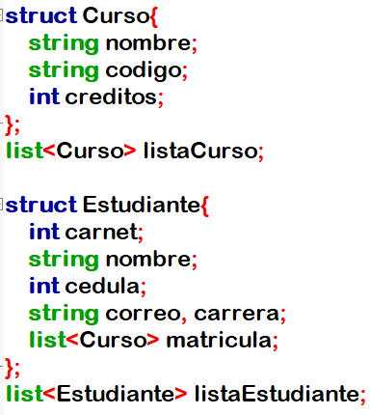
Declaración de las estructuras, listas y sus relaciones
Declaración de la relación entre estudiante y curso, en esta ocasión la llamamos matricula.
Cada estudiante tiene su propia lista de cursos que ha matriculado.

Slide 5
Con la relación existente podemos obtener
El informe de matricula de cada estudiante.
Los estudiantes que no matricularon.
La lista de clase de un curso X.
Entre otros.
pos
Ana
Carlos
Juan
Pedro
NULL
posM
Elementos
Ingles 1
Cálculo
Análisis

Slide 6
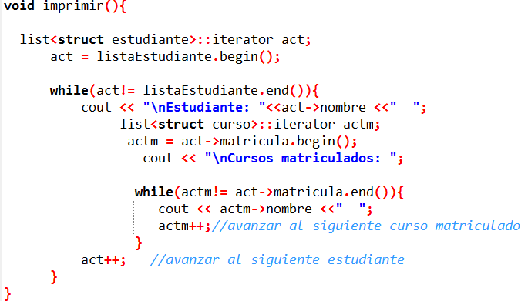
Ejemplo para imprimir los estudiantes con sus respectivos cursos matriculados.

Slide 7
Práctica
Relacionar estructuras

Slide 8
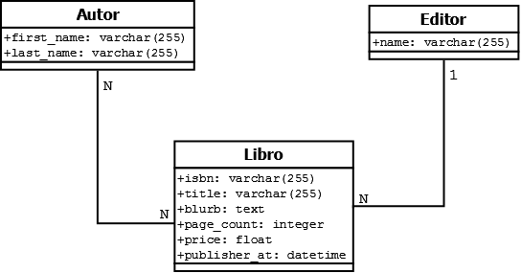
Ejercicio1: 1. Realice las siguientes estructuras. 2. Declare las listas -listaAutor -listaLibro -listaEditor 3. Realice una función para imprimir cada libro con sus respectivos autores y su editorial. 4. Realice una función para imprimir cada autor con sus respectivos libros.

